Slide 1
Você quer jejuar
e fazer abstinência
nesta quaresma ?
Clique para avançar / ligue o som.

Slide 2

Abstenha-se de julgar os outros
e descubra o Jesus que mora neles.

Slide 3

Abstenha-se de palavras ofensivas
e encha-se de frases elogiosas.

Slide 4

Abstenha-se do descontentamento
e encha-se de sentimentos de gratidão.

Slide 5

Abstenha-se de sentimentos de raiva
e encha-se de mansidão e paciência.

Slide 6

Abstenha-se do pessimismo
e encha-se de confiança no Senhor.

Slide 7

Abstenha-se de preocupações demasiadas
e encha-se da lembrança da ternura de Deus.

Slide 8

Abstenha-se de queixar-se de tudo
e encha-se das belezas da criação.

Slide 9

Abstenha-se de trabalhar sob pressão
e encha-se de tempos de oração.

Slide 10
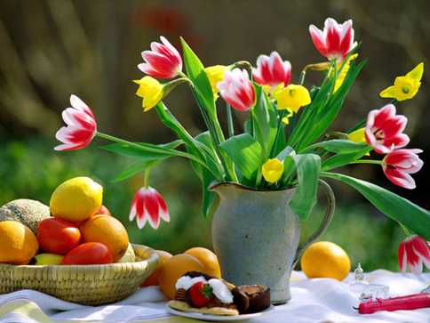
Abstenha-se da amargura e tristeza
e encha de alegria o seu coração.

Slide 11

Abstenha-se do sentimento de rancor
e encha-se de atitudes de reconciliação.

Slide 12

Abstenha-se das muitas palavras vazias,
para encher-se de silêncio e escuta ...

Slide 13

... pois este é o jejum e a abstinência
que Jesus espera de cada um!

Slide 14

Que tenhamos a graça de bem aproveitar esse tempo de quaresma,
para uma boa preparação à festa da Páscoa do Senhor.
Amém !

